Slide 1

Ühiselt edasi – e-kataloogi ESTER arengutest
Riin Olonen

Slide 2
2014 : süsteemide liitmine
2013 sept – HTM otsus toetada projekti
  30.sept. 2013 – ELNET alustas projektiga
  06.nov. 2013 – „kick-off meeting“ koos IIIga
Fookusgrupid
  Serverite hankimine
  Bibliokirjete liitmise reeglid
  Normikirjete liitmise reeglid
  Re-indekseerimine
  Re-skoopimine
  Ühine veebikataloog
ELNET
Dublin
Innovative Interfaces
Tallinn
Emeryville, CA
Mindworks
Industries
Pariis
Tartu

Slide 3


2014 : süsteemide liitmine
Kirjete liitmise ettevalmistamine
  Bibliokirjed (kuni 5 testi)
  Normikirjed (tegime ise)
Liitmine algas 20.juunil
Ühise e-kataloogi avasime 09.juulil
www.ester.ee
Notes:
Bibliokirjetest - probleemiks unikaalsete identifikaatorite puudumine, ISN ainult 1/3 kirjetest olemas. Sundeksemplaride kogud dubleeruvad. Rahvusbibliograafia kirjed erilise kaitse all.
Kirjete liitmisel kasutati erinevaid meetodeid. Probleemiks erisused, kirillitsa, jne.
Automaatselt liideti ca 238 000 kirjet, neist 134 000 ISNiga.
Normikirjetest – märksõna normikirjed EMSist, nimenormikirjed (ca 87 000 kirjet) liideti. Automaatselt liideti ca 52,6% kirjetest, toimetamine lõpetati septembris.
... nimenormikirjed liideti ( 91000 –- 64000 ),
automaatselt liideti ca 53% kirjetest (E. Taevere),
töö lõpetati 12.mail, toimetama hakati 19.mail,
[“Palun levitage seda teadet vaenlaste ja sõprade seas, nii maa all kui ka maa peal :) “],

Slide 4
Kahest üheks ...
Normikirjete liitmine...
  ... märksõna normikirjed EMSist
  ... nimenormikirjed liideti ( 91000 –- 64000 ),
  automaatselt liideti ca 53% kirjetest (E. Taevere),
  töö lõpetati 12.mail, toimetama hakati 19.mail,
  toimetamine lõpetati oktoobris (käsitsi)
  ... jätkub töö eraldiseisva nimenormandmete andmebaasi loomisega (ESTERi ja ISE baasil)

Slide 5
Kahest üheks ...
Bibkirjete liitmine...
  ... ISNi alusel (koos täiendavate kontrollidega),
  ... kirjeandmetest moodustatud võtme alusel,
  !! 035 püsilingi säilitamiseks (Tartu, Tartu-L),
  !! 880 kirjeandmete kontrolliks jne
  ... käsitsi (vanaraamatud, pisitrükised, arhivaalid, kunsti erilaadid, üliõpilastööd, arvutifailid jne, vene keel).

Slide 6
Ühine ESTER: kavad
Andmebaasi maht (TLN / TRT): dets.2013
  bib.kirjed 1 793 838 1 422 494 3 216 332 *
  eks.kirjed 5 082 456 3 725 684 8 808 140
  normikirjed 78 648 86 658 165 306 *
  lugejakirjed 316 525 129 696 446 221
Laenutoimingud 2013 (TLN / TRT):
  laenutused 1 623 439 926 706 2 550 145
  tagastused 1 612 887 908 878 2 521 765
  pikendused 793 948 1 149 536 1 943 484
  NB! Liidetud kirjete toimetamine!!

Slide 7
Ühine ESTER: tegelikkus
Andmebaasi maht arvest. 31.12.14
  bib.kirjed * 3 216 332 2 978 868
  eks.kirjed 8 808 140 9 049 639
  normikirjed * 165 306 102 902
  lugejakirjed 446 221 424 422

Slide 8
Kokkuvõtted liitmisest
Sujuvam / kiirem suhtlemine testimise faasis.
Täpsem ajaplaneerimine (paljud protsessid võtsid kauem aega), kontaktisikud järjest puhkusel või lähetuses.
Liitmisejärgne võrdlus kirjenumbrite alusel oleks võinud olla III tööde kavas.
Deposit Collection lisaeksemplarid – käsitöö.
Vead võlgnevuste ülekandmises – käsitöö.
...

Slide 9
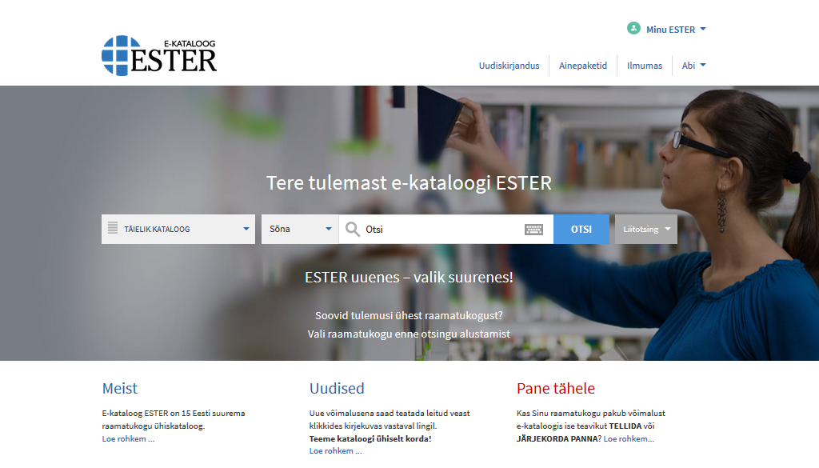
2014: e-kataloogi uus disain

Slide 10
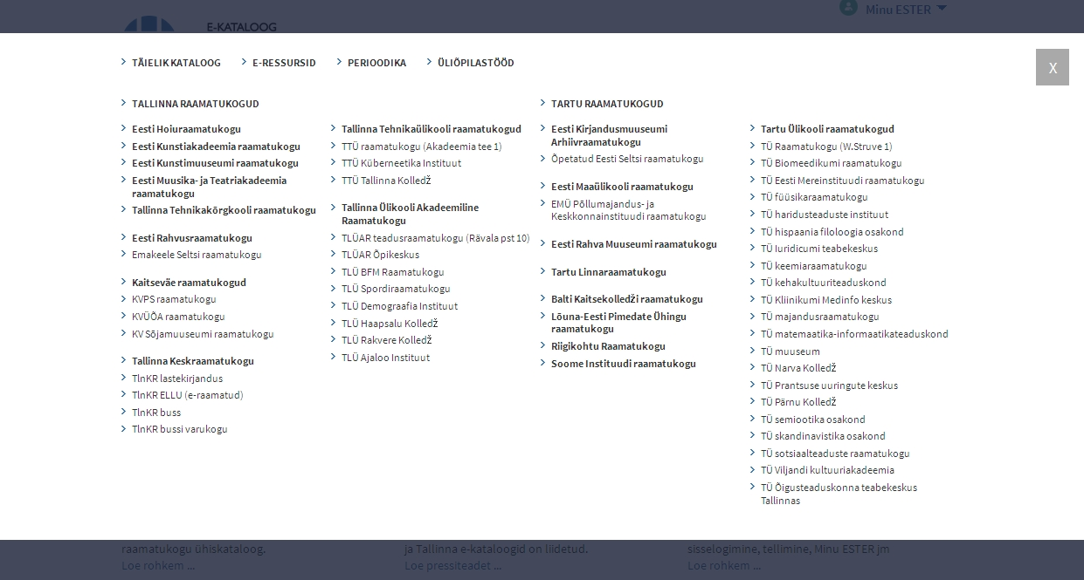

Raamatukogu valik

Slide 11
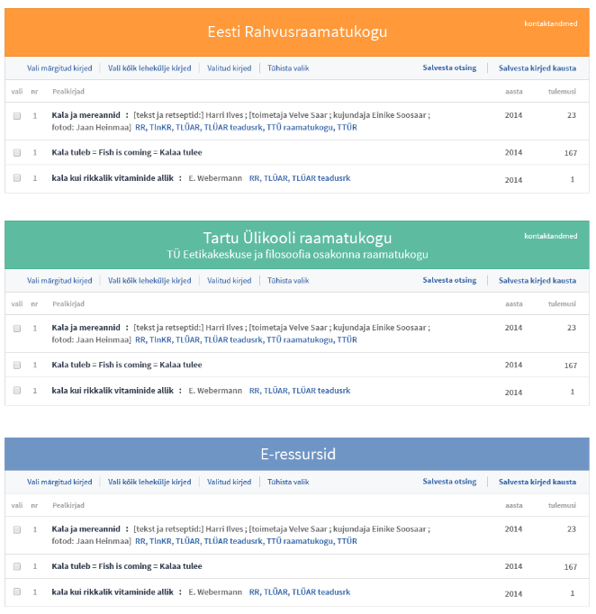
Päised otsitulemuses

Slide 12
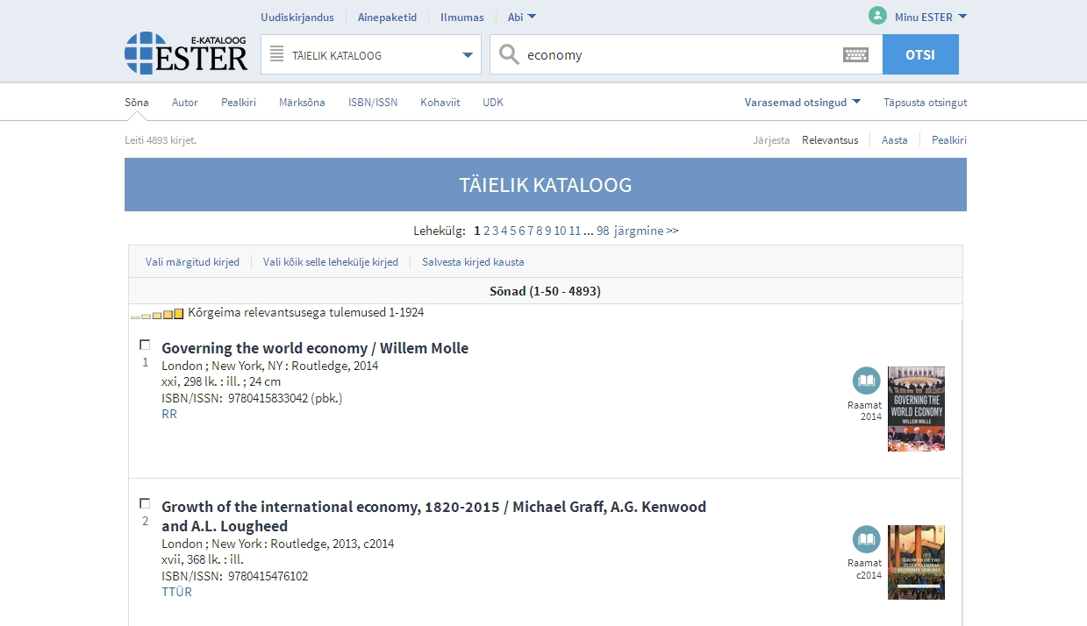
Otsitulemus (sõnaotsing)

Slide 13
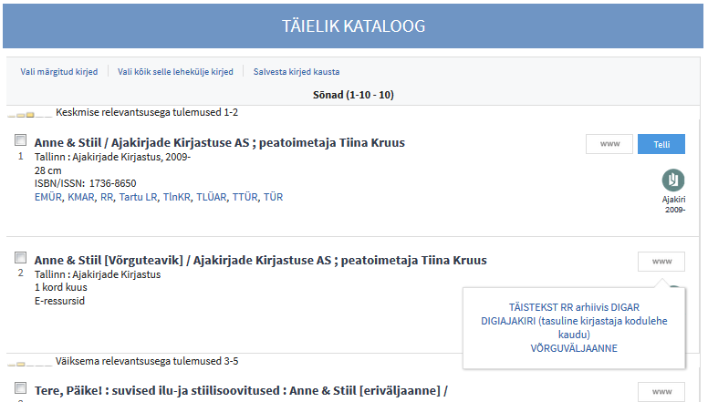

Otsitulemus (sõnaotsing)

Slide 14
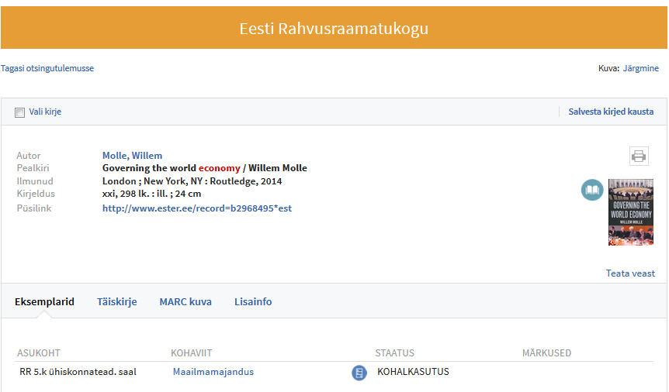
Avatud kirje

Slide 15
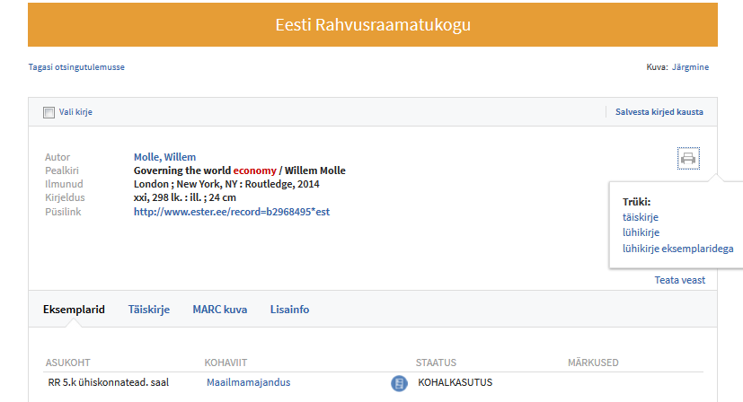
Avatud kirje (trükivõimalused)

Slide 16
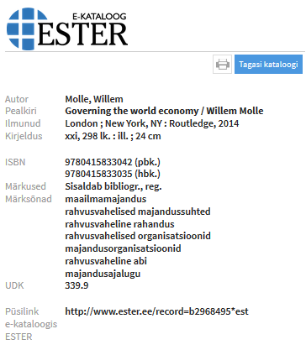
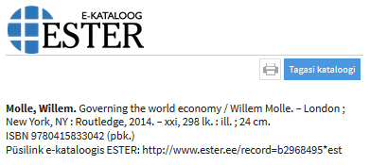
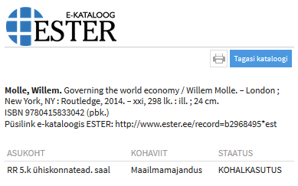
Trükivõimalused
...eksemplaridega –
oluline raamatukogu valik otsingul

Slide 17
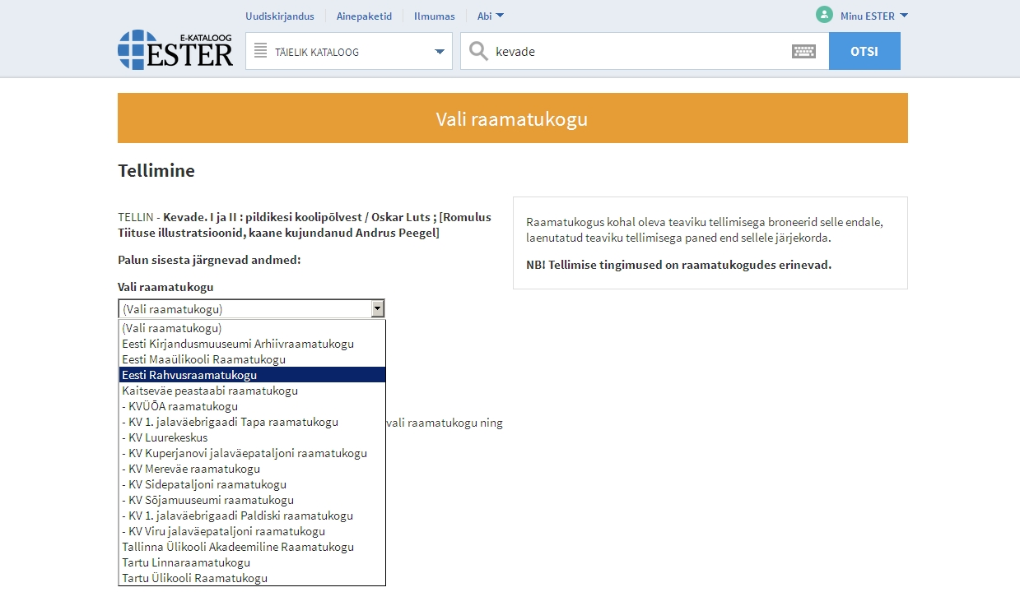
Tellimine/järjekorda panemine

Slide 18
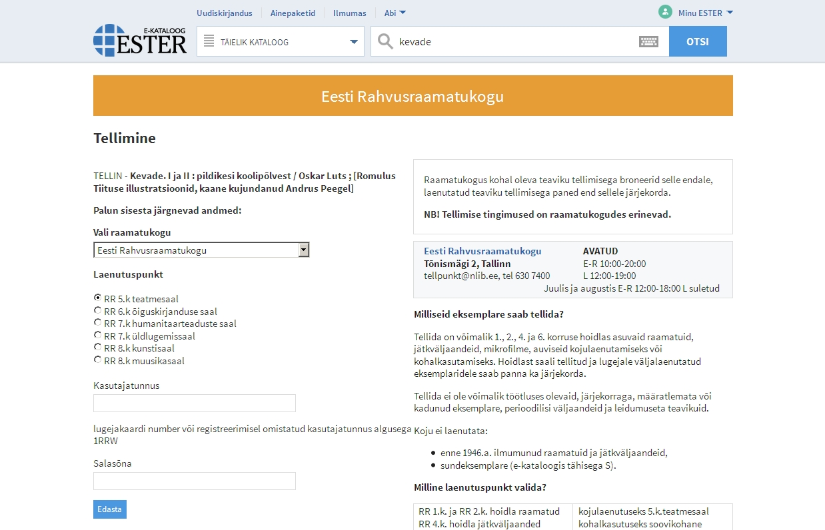
Tellimine (RR on valitud)

Slide 19
Tellimine/ järjekorda panemine
Segadused
  lisandus järjekorda panemine e-kataloogis, ei tehta vahet, millal tellimus on teaviku hoidlast välja tellimine, millal teavikule järjekorda panemine
  juhend ja abitekstid ei olnud piisavalt selgitavad
  TELLI nupu kuvamisel ei kontrollita raamatukogu vastavust
  eksemplaride loend ei ole filtreeritud
Lahendused

Slide 20
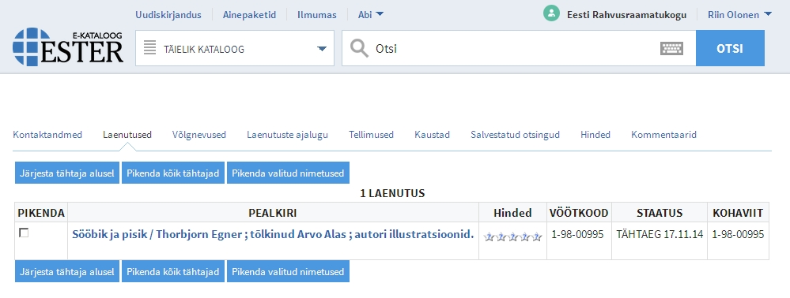
Minu ESTER (lugeja konto)

Slide 21
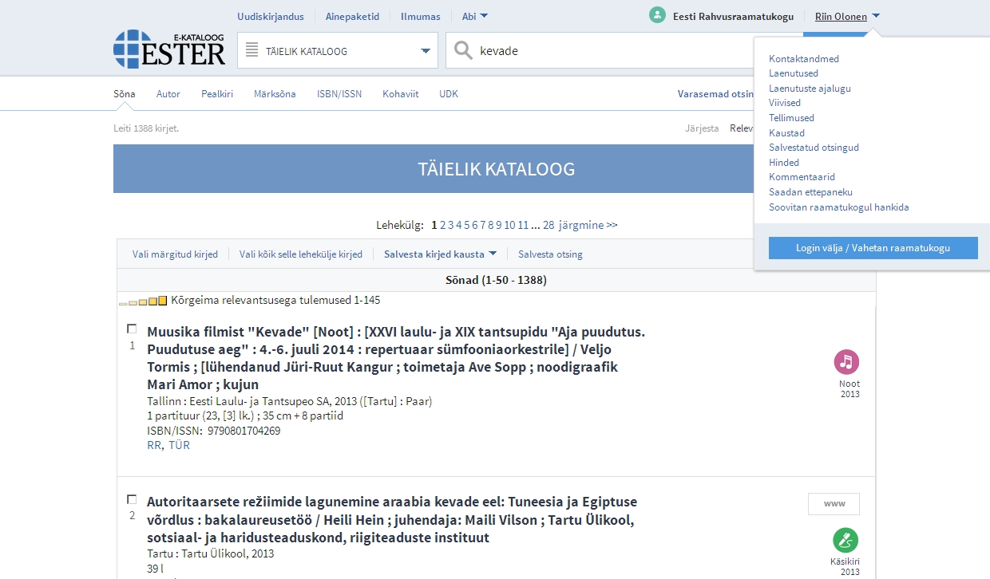
Minu ESTER (rippmenüü)

Slide 22

Üleminek Sierrale
Üleminek uuele tarkvaraversioonile Sierra
  Tehtud: 7.oktoobriks 2014 (vers. 1.2.2_6).
  Ca 30 probleemi, millest 24 saadeti lahendamisele helpdesk’i, nendest 7 on lausa tarkvara arendajate laual, mitte enam klienditeeninduses.
  Migreerimise tiimiga hoolduse pikendamine ei õigustanud end.
  Ka praegu leiame veel vigu.

Slide 23
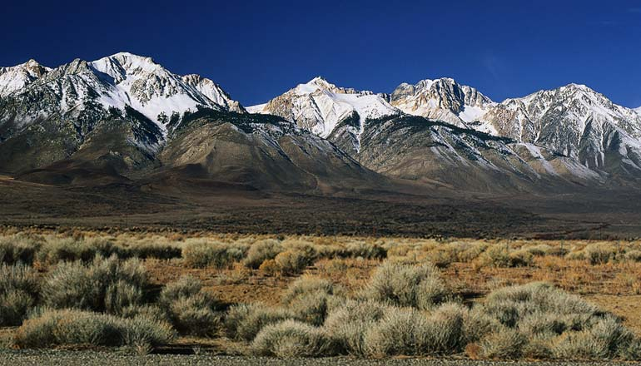
SIERRA

Slide 24
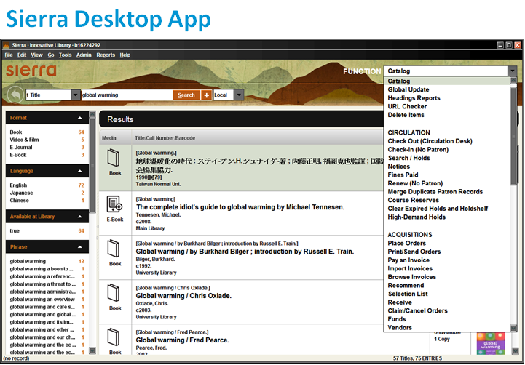

Slide 25
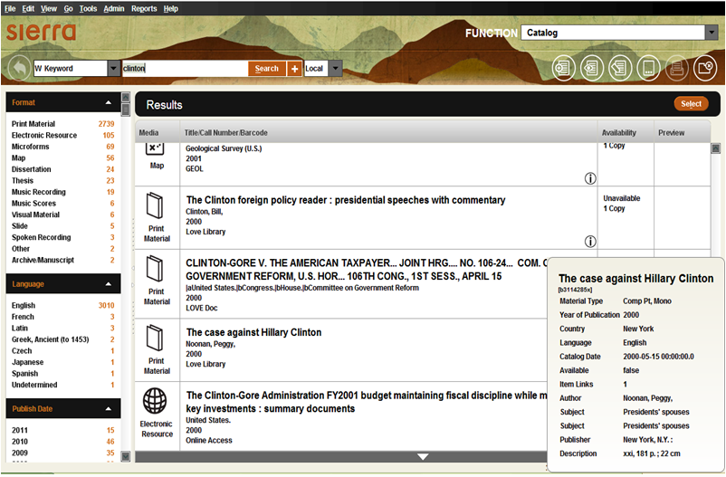

Slide 26
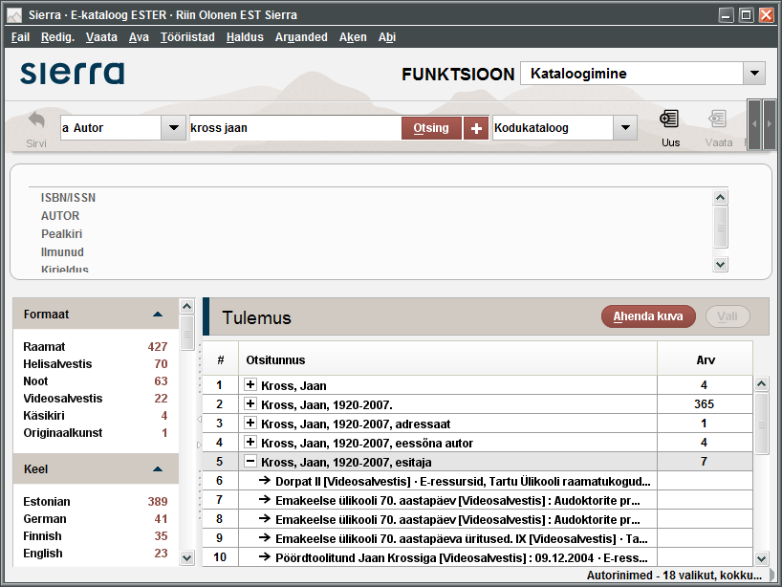

Slide 27
Kuidas edasi...
Kasutajate registreerimise ja autentimise süsteem
Nimenormandmete andmebaas
Juurdepääs koopiabaasidele (Tallinn, Tartu)
Kaanepiltide lisamine
m-ESTER ja m-ISE
ESTER erilogod

Slide 28
Kuidas edasi...
Täiendavad ideed veebikataloogi arendamisel.
  Raamatukogude skoopide päistesse link raamatukogu kontaktandmetele (koduleht, Google maps, ...)
  Kasutaja kontaktandmete kuvamise täiendamine ja muutmise võimaldamine
  Tellimisel / järjekorda panemisel ainult valitud raamatukogu eksemplaride kuvamine
  Valitud kirjete trükkimisvõimaluste parandamine
  Partnerotsingud ESTERi ja ISE vahel
Millennium API / Sierra API / SQL-päringud
Mobile ?? Encore ?? Decision Center ??...

Slide 29
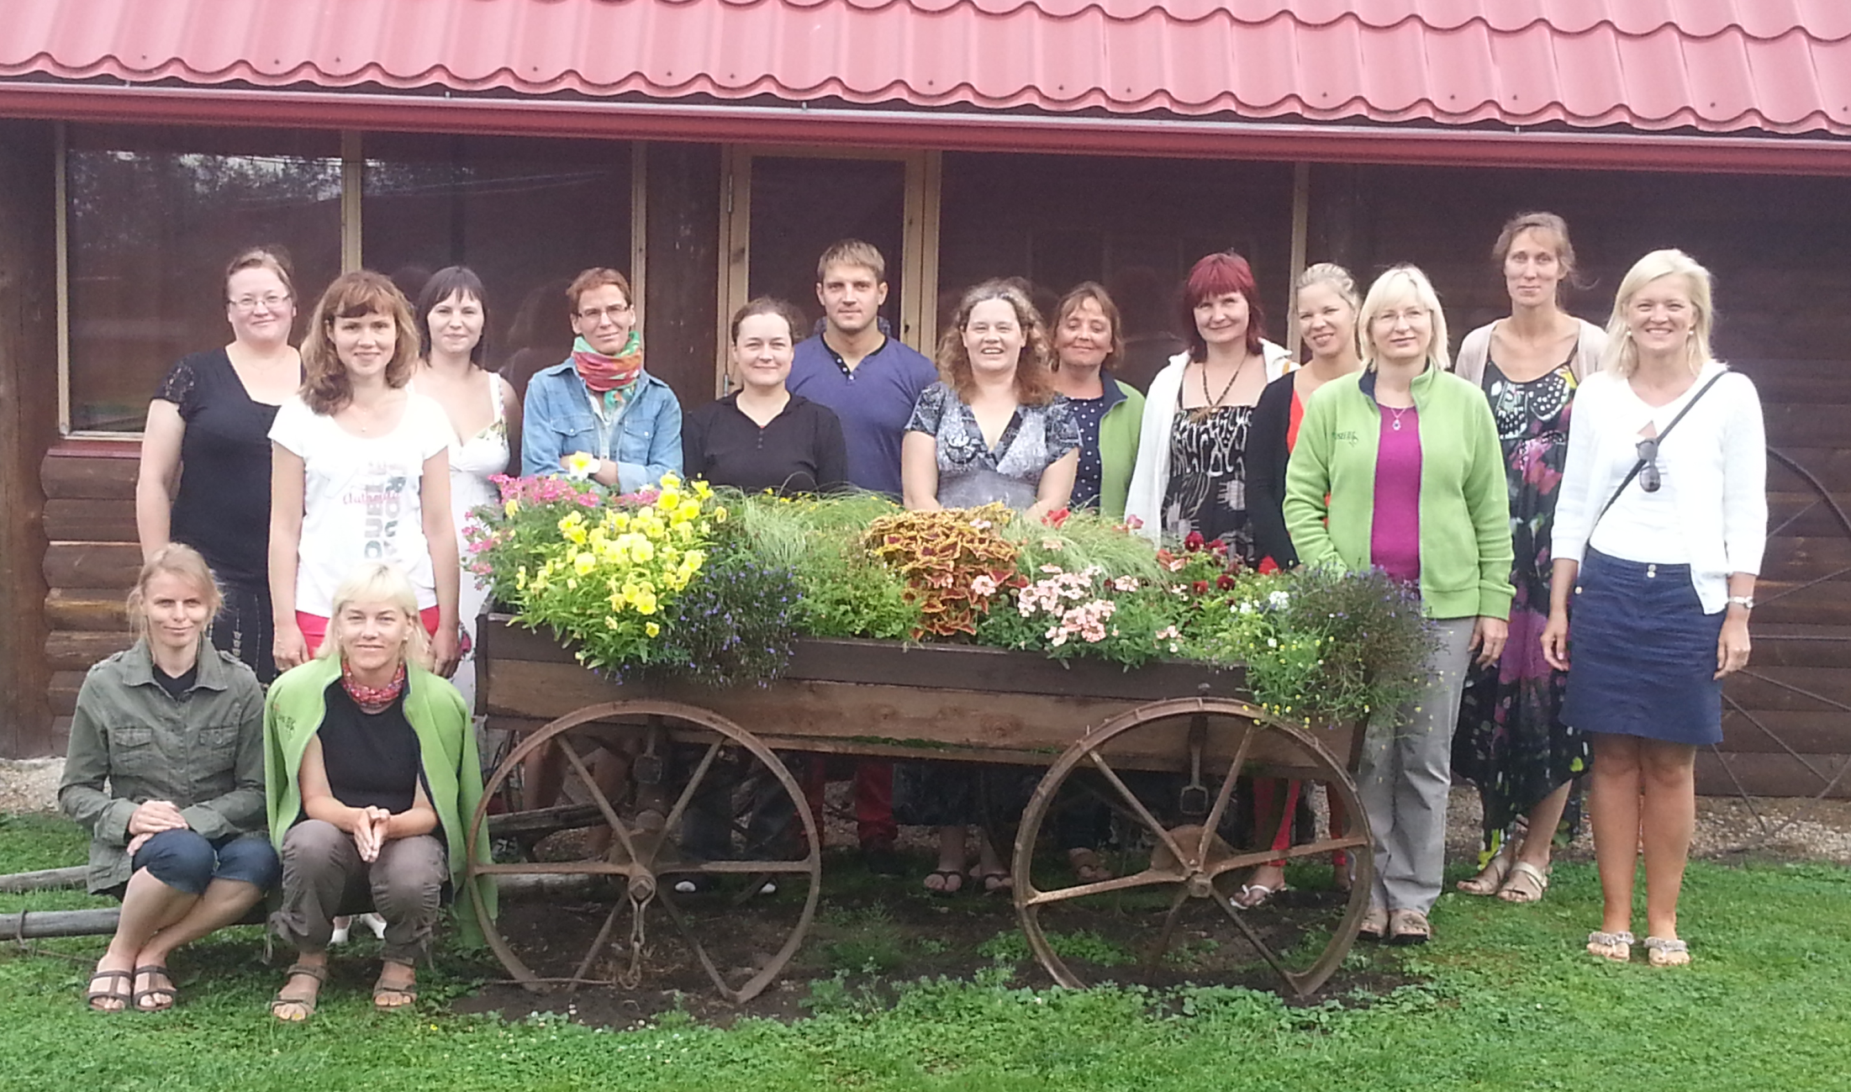
Aitäh!

